Slide 1
Тестування додатку SurveyMonkey
Виконав студент групи ПІ-13-1(2)
Кудярський Ігор

Slide 2
Завдання:
2
Завдання полягає у виборі та проведені якомога більшої кількості типів тестування, застосовуваних при тестуванні додатку SurveyMonkey. Для цього необхідно виписати вимоги, перевірити їх (одна вимога для кожного типу тестування) та описати як тестування буде виконуватися і який результат воно дало.

Slide 3

Короткий опис додатку SurveyMonkey
3
SurveyMonkey представляє собою сервіс для онлайн-опитувань. При безкоштовному використанні він надає можливості створювати, налаштовувати та проводити різноманітні за сферою інтересів опитування, а також аналізувати їхній результат. Крім того сервіс має ряд платних серверних програм, які включають в себе аналіз даних, вибір зразків опитувань, усунення зміщення даних. Для окремих користувачів, SurveyMonkey пропонує більш масштабні варіанти в межах підприємств та великих компаній, зацікавлених в аналізі даних, бренд-менеджменті та споживчо-орієнтованого маркетингу. Опитування розроблені SurveyMonkey, стосуються різних областей життя та діяльності, що зробило його світовим лідером у даній сфері.

Slide 4

План(Agenda)
4
Functional Testing
Smoke testing
Non-Functional testing: UI
Non-Functional testing: Performance
Non-Functional testing: Load
Non-Functional testing: Stress
Localization
Positive testing
Negative testing

Slide 5

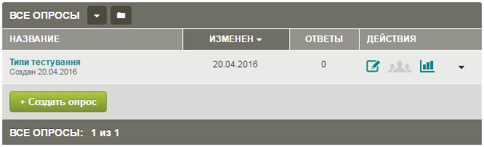
Functional Testing
5
Вимога: Як користувач, я хочу створити нове опитування, щоб дослідити його результати.
Процедура Функціонального тестування:
Перейти на сторінку “Мои опросы” додатку SurveyMonkey;
Натиснути кнопку “Создать опрос”;
У вікні “Создание” в полі “Заголовок” вказати назву опитування;
Натиснути кнопку “Начать работу!”;
У вікні, що відкрилося натиснути кнопку “Добавить новый опрос”;
У вікні “Новый опрос” заповнити поля “Вопрос” та “Варианты ответа”;
Натиснути кнопку “Сохранить”;
Очікуваний результат: буде створено нове опитування.
Отриманий результат: успішно створено нове опитування.

Slide 6
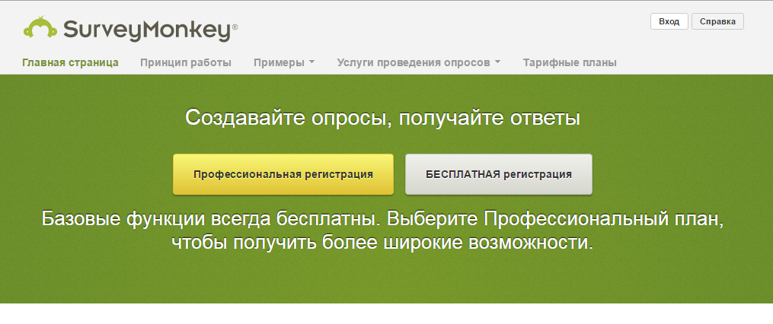

Smoke testing
6
Вимога: Як користувач, я хочу завантажувати сторінку сервісу онлайн-опитувань, входити та виходити з нього за бажанням в будь-який момент.
Процедура Димового тестування:
В адресному рядку браузера відкрити URL: https://ru.surveymonkey.com;
Очікуваний результат: буде завантажено початкову сторінку в SurveyMonkey.
Отриманий результат: успішно завантажено початкову сторінку.

Slide 7
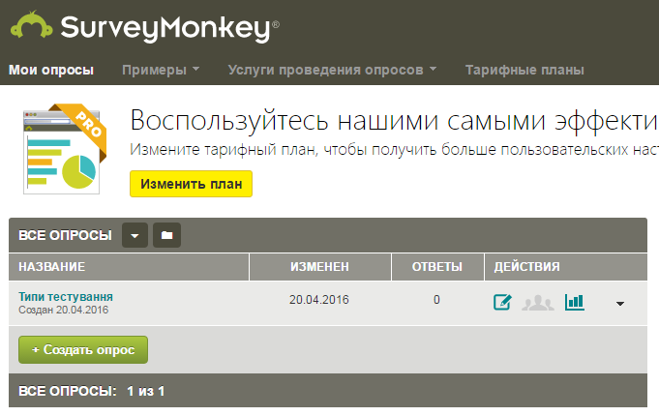
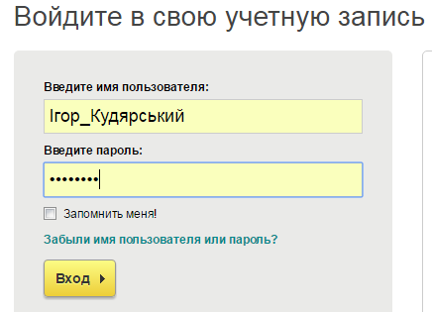
Продовження Smoke testing
7
На початковій сторінці сервісу натиснути кнопку “Вход”;
У вікні “Войдите в свою учетную запись” заповнити поля “Введите имя пользователя” і “Введите пароль”;
Натиснути кнопку “Вход”;
Очікуваний результат: буде здійснено перехід на сторінку “Мои опросы”.
Отриманий результат: успішно здійснено перехід на сторінку “Мои опросы”.

Slide 8
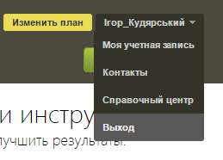
Продовження Smoke testing
8
На сторінці “Мои опросы” у випадному списку обрати та натиснути на пункт “Выход”;
Очікуваний результат: буде здійснено перехід на головну сторінку.
Отриманий результат: успішно здійснено перехід на головну сторінку.

Slide 9
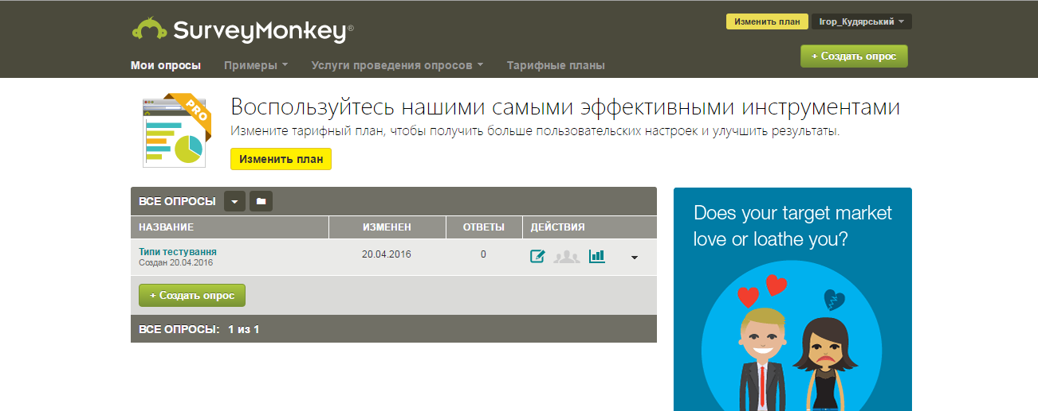
Non-functional testing: UI
9
Вимога: Як користувач, я хочу, щоб сторінка “Мои опросы” та всі її компоненти графічного інтерфейсу були робочими та привабливими зовні.
Процедура Нефункціонального тестування: UI:
Перевірити зовнішній вигляд сторінки “Мои опросы” та її компонентів;
Перевірити всі компоненти сторінки “Мои опросы” на справність;
Очікуваний результат: сторінка та всі її компоненти будуть робочі та привабливі зовні.
Отриманий результат: сторінка та всі її компоненти є робочими та привабливими зовні.

Slide 10

Non-functional testing: Performance
10
Вимога: Як користувач, я хочу щоб система реагувала менш, ніж за 7 секунд після натискання кнопки “Создать опрос” на сторінці “Мои опросы” при створенні нового опитування.
Процедура Нефункціонального тестування: Performance :
Перейти на сторінку “Мои опросы” додатку SurveyMonkey;
Натиснути кнопку “Создать опрос”;
Увімкнути синхронно з натисненням кнопки “Создать опрос” секундомір;
Очікуваний результат: кнопка система реагуватиме і відкриватиме нове вікно менше 7-ми секунд при натисканні кнопки “Создать опрос” на сторінці “Мои опросы”;
Отриманий результат: при створенні нового опитування після натискання кнопки “Создать опрос” на сторінці “Мои опросы” система відкрила нове вікно приблизно за 5 секунд. Тому продуктивність програми є хорошою, але не найкращою.

Slide 11
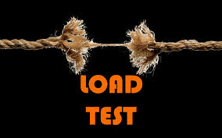
Non-functional testing: Load
11
Вимога: Система повинна підтримувати роботу 400 користувачів одночасно.
Процедура Load тестування:
Завантажити головну сторінку додатку SurveyMonkey;
Авторизуватися в системі, вводячи користувацьке ім’я та пароль.
Натиснути кнопку “Вход”;
Повторити попередні пункти 400 разів (за допомогою інструменту автоматизації).
Очікуваний результат: система має впоратися з такою кількістю користувачів.
Отриманий результат: система впоралася з 400 користувачами.

Slide 12

Non-functional testing: Stress
12
Вимога: Система повинна підтримувати роботу 600 користувачів одночасно.
Процедура Load тестування:
Завантажити головну сторінку додатку SurveyMonkey;
Авторизуватися в системі, вводячи користувацьке ім’я та пароль.
Натиснути кнопку “Вход”;
Повторити попередні пункти 600 разів (за допомогою інструменту автоматизації).
Очікуваний результат: система має впоратися з такою кількістю користувачів.
Отриманий результат: система впоралася з 600 користувачами.

Slide 13
Localization
13
Вимога: Як користувач, я хочу змінити мову на сторінці “Мои опросы” , так що вся текстова інформація має бути переведена на вибрану мову.
Процедура Локалізація тестування:
Перейти на сторінку “Мои опросы” додатку SurveyMonkey;
На даній сторінці вся текстова інформація подана російською мовою, тому змінити її на українську;
Серед допустимих мов сервісу української немає, тому неможливо перевести інформацію на неї;
Очікуваний результат: вся текстова інформація на сторінці “Мои опросы” має бути переведена на вибрану мову.
Отриманий результат: текстова інформація на сторінці “Мои опросы” не переведена на вибрану мову.

Slide 14

Positive testing
14
Вимога: Як зареєстрований користувач, я хочу мати можливість входити в систему.
Процедура Позитивне тестування:
В адресному рядку браузера відкрити URL: https://ru.surveymonkey.com;
На початковій сторінці сервісу, що завантажилась натиснути кнопку “Вход”;
У вікні “Войдите в свою учетную запись” заповнити поля “Введите имя пользователя” і “Введите пароль”;
Натиснути кнопку “Вход”;
Очікуваний результат: буде здійснено перехід на сторінку “Мои опросы”.
Отриманий результат: успішно здійснено перехід на сторінку “Мои опросы”.

Slide 15
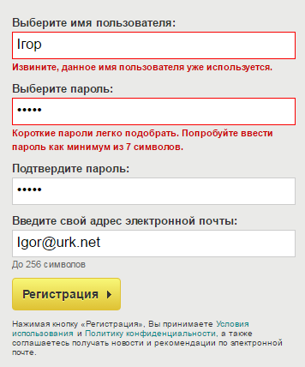
Negative testing
15
Вимога: Як користувач я повинен ввести принаймні 7 символів в поле “Выберите пароль”.
Процедура Негативне тестування:
На сторінці реєстрації заповнити всі обов’язкові поля;
Ввести дійсні значення в поля “Введите имя пользователя”, “Выберите пароль”, “Подтвердите пароль”, “Введите свой адрес електронной почты”;
Помістити 4 символи в поле “Введите имя пользователя”;
Помістити 5 символів в поля “Выберите пароль” та “Подтвердите пароль”;
Помістити 12 символів в поле “Введите свой адрес електронной почты”;
Натиснути кнопку “Регистрация”;
Очікуваний результат: під полями з невірно введеними даними або з недостатньою кількістю символів виведеться одне з повідомлень “Извините, данное имя пользователя уже используется”, “Введите пароль как минимум из 7 символов”.
Отриманий результат: відповідає очікуваному.

Slide 16
Висновки
16
Проведене тестування різних типів над додатком SurveyMonkey дозволяє говорити про нього як про багатофункціональний сервіс з добре продуманою реалізацією всіх його компонентів. Але він як і будь-яке інше програмне забезпечення не позбавлений помилок та дефектів.

Slide 17
Дякую всім за увагу! Сподіваюсь вам сподобалось!
17

